Slide 1
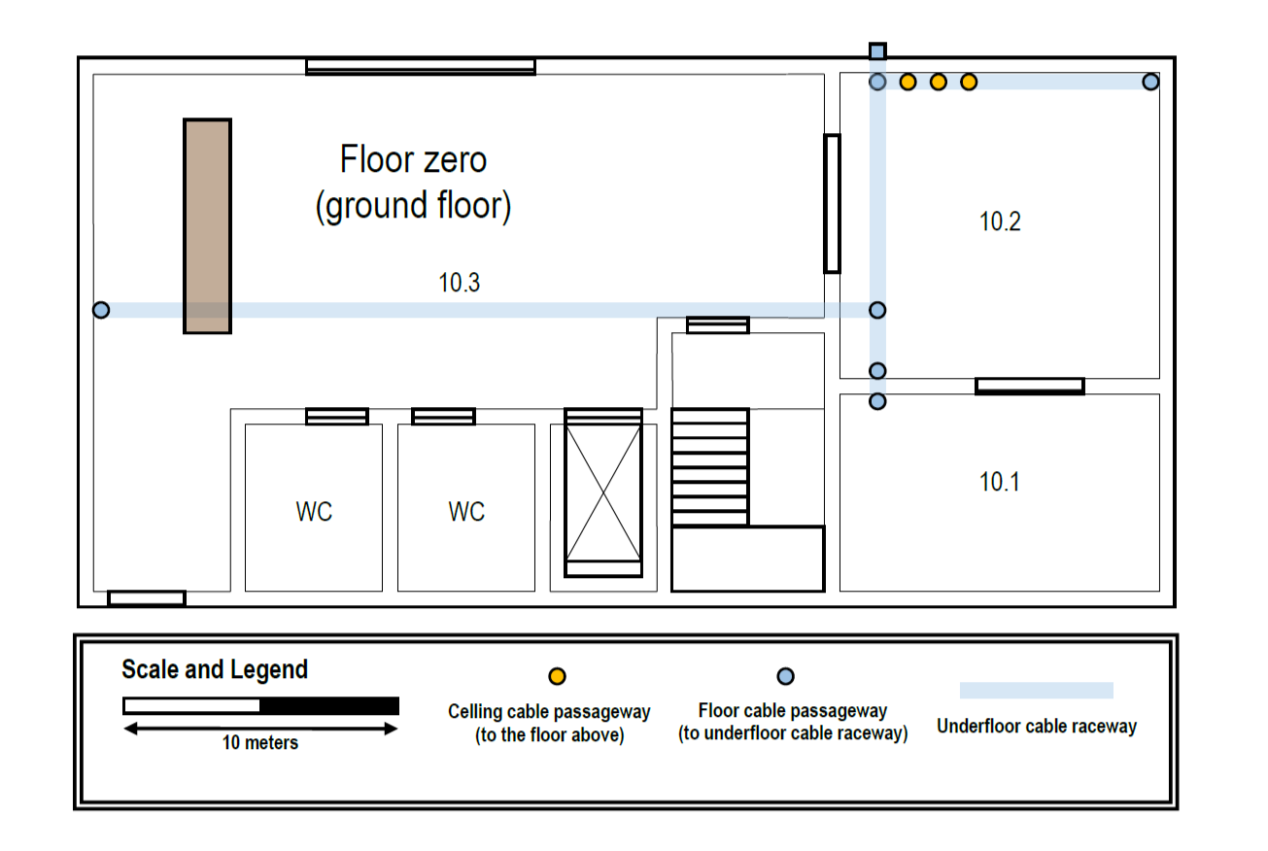
:MC
:HC
: AP
:1 outlet
:CP
: cooper cables
: fibre optic cables
:IC
: AP range

Slide 2
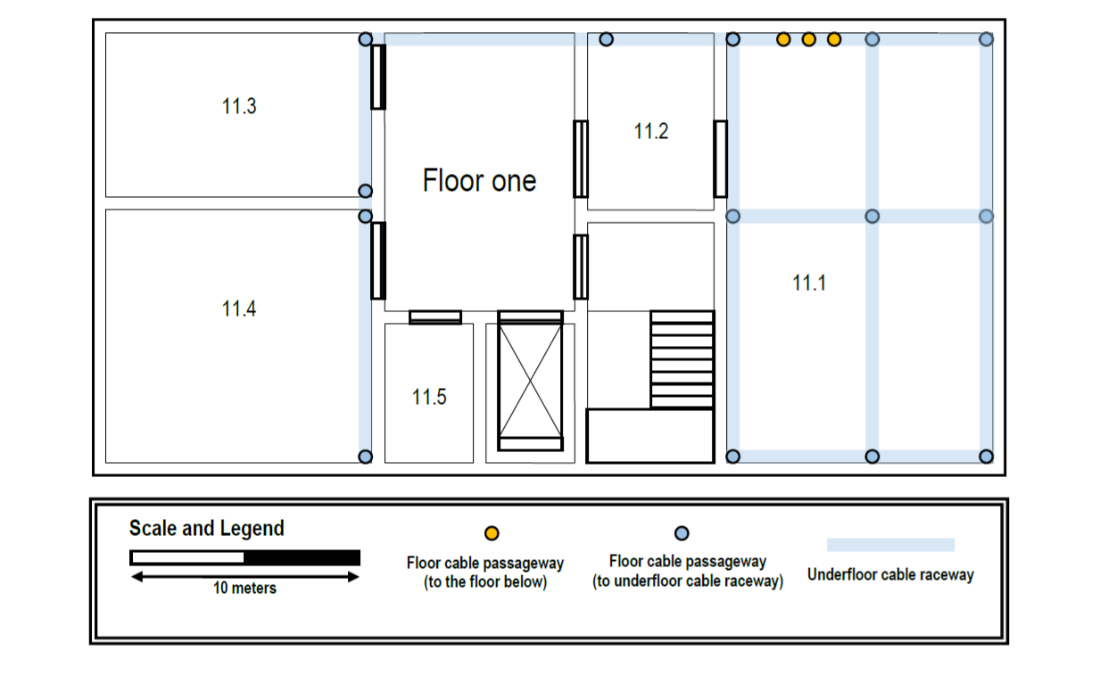
:MC
:HC
: AP
:1 outlet
:CP
: cooper cables
: fibre optic cables
:IC
: AP range

Slide 3
